Slide 1
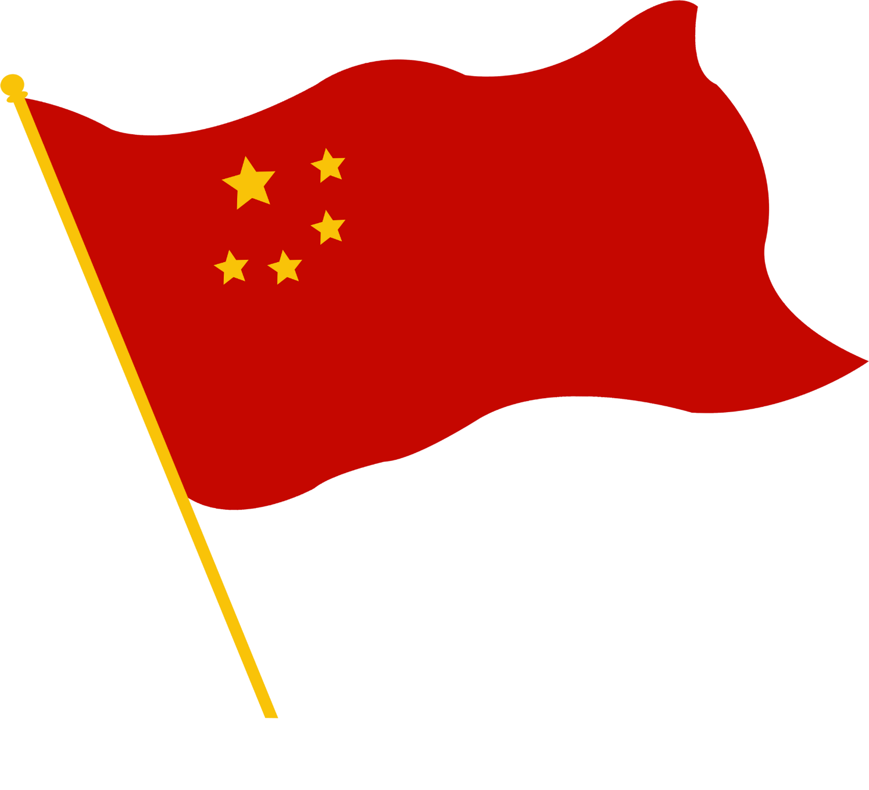
我是光荣
的少先队员
汇报人：喜爱PPT 汇报时间：201X

Slide 2
目
录
01：节日由来
02：少先队知识
03：我是少先队员

Slide 3
第一章节
节日由来

Slide 4
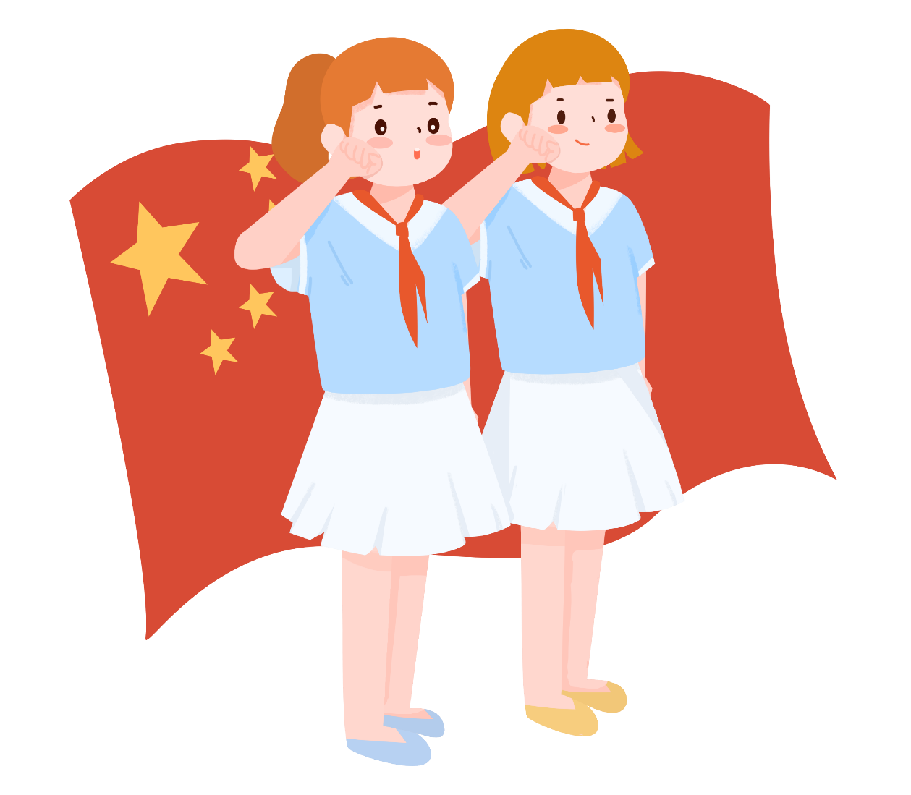
节日由来
少先队简介
中国少年先锋队是共产党创建的。
中国少年先锋队（简称“少先队”）是中国少年儿童的群众组织，是少年儿童学习共产主义的学校，是建设社会主义和共产主义的预备队

Slide 5
节日由来
节日的由来
节日的由来
节日的由来
节日的由来
早在新民主主义革命时期，中国共产党就先后领导建立了劳动童子军、共产儿童团、抗日儿童团、少先队等少年儿童革命组织。
1949年10月，正式建立了全国统一的少年儿童革命组织——中国少年儿童队
我们新中国的儿童，我们新少年的先锋，团结起来继承着我们的父兄，。
1953年，中国少年儿童队改名为中国少年先锋队，沿用至今。“我们新中国的儿童，我们新少年的先锋，团结起来继承着我们的父兄，
不怕困难，不怕担子重……”这首歌曾伴随着新中国第一代少年儿童走过那段岁月，令许多老少先队员们刻骨铭心。

Slide 6
节日由来
1949年10月13日
中国共产党缔造的、全国统一的少年儿童组织－中国少年儿童队成立。
1953年6月
中国少年儿童队改名为中国少年先锋队，简称少先队。
1978年10月
共青团十届一中全会决定恢复中国少年先锋队，并通过了经过修改的《中国少年先锋章》《中国少年先锋队队歌》。

Slide 7
第二章节
少先队知识

Slide 8
少先队知识
1
2
3
4
少先队知识
少先队知识
少先队知识
少先队知识
少先队知识
少先队知识
少先队知识
少先队知识
中国少年先锋队队旗是五角星加火炬的红旗。少先队的队旗是少先队组织的标志。队旗为红色，
象征革命胜利，队旗中央的五角星，代表中国共产党的领导，火炬象征光明。队旗寓意着：在中国共产党的领导下，向着光明的未来前进。
少先队员要热爱自己的队旗，在举行集会、队旗出场和退场时，队员应严肃、立正并敬礼。
象征革命胜利，队旗中央的五角星，代表中国共产党的领导，火炬象征光明。队旗寓意着：

Slide 9
少先队知识
01
少先队知识
02
少先队知识
少先队知识
是故事片《英雄小八路》的主题歌，原名《我们是共产主义事业接班人》。
中国少年先锋队的第一首队歌是郭沫若作词，马思聪作曲，
少先队知识
少先队知识
少先队知识
少先队知识
少先队知识
歌名为《中国儿童先锋队队歌》；第二首队歌作于 1962年，周郁辉词，寄明曲，
03
04
原名《我们是共产主义接班人》，后经中国共产主义青年团第十届中央委员会第一次全体会议通过，

Slide 10
少先队知识
中国少年先锋队队旗是五角星加火炬的红旗。少先队的队旗是少先队组织的标志。队旗为红色，象征革命胜利，队旗中央的五角星，代表中国共产党的领导，火炬象征光明。队旗寓意着：在中国共产党的领导下，向着光明的未来前进。
少先队知识
少先队知识
少先队知识
少先队知识
少先队知识
少先队知识

Slide 11
少先队知识
1990年10月15日在 中国少年先锋队代表大会上通过《中国少年先锋队》章程确认五角星加火炬和写有“中国少先队”的红色绶带组成我们的队徽。队徽的使用应该庄重、严肃。队的各级代表大会、团 委、少工委的会议室、队室，“六一”、建队日的活动场所以及有关少先队的外事场合等可以悬挂队徽。队的各级组织颁发的奖状、奖旗、奖章、证书、光荣证和其他荣誉性文件、证件及队的报刊上都可以加印队徽。

Slide 12
少先队知识
少先队的知识与常识
手掌成平，手腕自然挺直，前肘弯曲，掌心向里，经前胸高举头上，距前额上一拳,掌心向左前，眼睛注视受礼者，表情庄重严肃手掌成平，手腕自然挺直，前肘弯曲，掌心向里，经前胸高举头上，距前额上一拳,掌心向左前，眼睛注视受礼者，表情庄重严肃

Slide 13
少先队知识
少先队常识
少先队常识
右手五指并拢，（左手也要五指并拢，自然下垂，贴裤缝）
距前额上一拳,掌心向左前，眼睛注视受礼者，表情庄重严肃
少先队常识
少先队常识
行少先队队礼要立正站直
手掌成平，手腕自然挺直，前肘弯曲，掌心向里，经前胸高举头上，

Slide 14
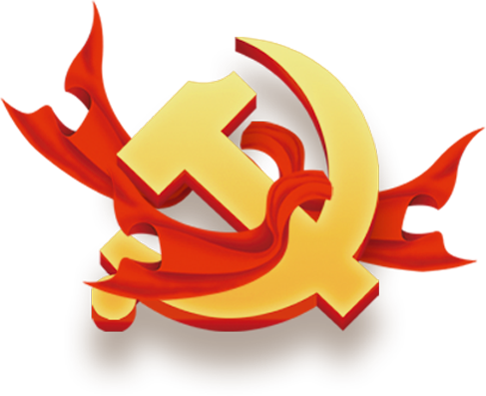
少先队知识
凡是6周岁到14周岁的少年儿童，愿参加少先队，愿意遵守队章，向所在学校少先队组织提出申请，经批准，成为队员。
队员是少先队组织的主人，在队里都有选举权和被选举权.
每个队员都要遵守纪律，服从队的决议，积极参加队的活动
队员是少先队组织的主人，在队里都有选举权和被选举权.
每个队员都要遵守纪律，服从队的决议，积极参加队的活动
凡是6周岁到14周岁的少年儿童，愿参加少先队，愿意遵守队章，向所在学校少先队组织提出申请，经批准，成为队员。

Slide 15
少先队知识
在苏联莫斯科诞生了。在一次接受新队员的大会上，来参加会议的先进女工把自己的红色
1922年2月13日，世界上第一个由工人阶级政党领导的少先队组织
角头巾解下来系在少先队员的脖子上，勉励他们说：
戴着它，别玷污了它！它的颜色是同革命烈士的鲜血的颜色是一样的！

Slide 16
少先队知识
01
02
03
04
少先队知识
少先队知识
少先队知识
少先队知识
大队旗，高约为90厘米，长约为120厘米，
旗中心有黄色五角星及火炬（火炬镶黄色边，内为红色）。
可用布、绸、缎或其他质的材料制作。
中队旗，高为60厘米，长为80厘米，一端剪去高为20厘米、
意义
意义
意义
意义

Slide 17
少先队知识
少先队知识
1
第二首队歌作于 1962年，周郁辉词，寄明曲，是故事片
少先队知识
中国少年先锋队的第一首队歌是郭沫若作词，
5
2
少先队知识
原名《我们是共产主义事业接班人》。
少先队知识
4
3
少先队知识
马思聪作曲，歌名为《中国儿童先锋队队歌》；
1978年被定为中国少年先锋队队歌。

Slide 18
第三章节
我是少先队员

Slide 19
我是少先队员
全体起立
我是中国少年先锋队队员。我在队旗下宣誓：我热爱中国共产党，热爱祖国，热爱人民，好好学习，好好锻炼，准备着：为共产主义事业贡献力量!
01

Slide 20
我是光荣
的少先队员
汇报人：喜爱PPT 汇报时间：201X

